Slide 1
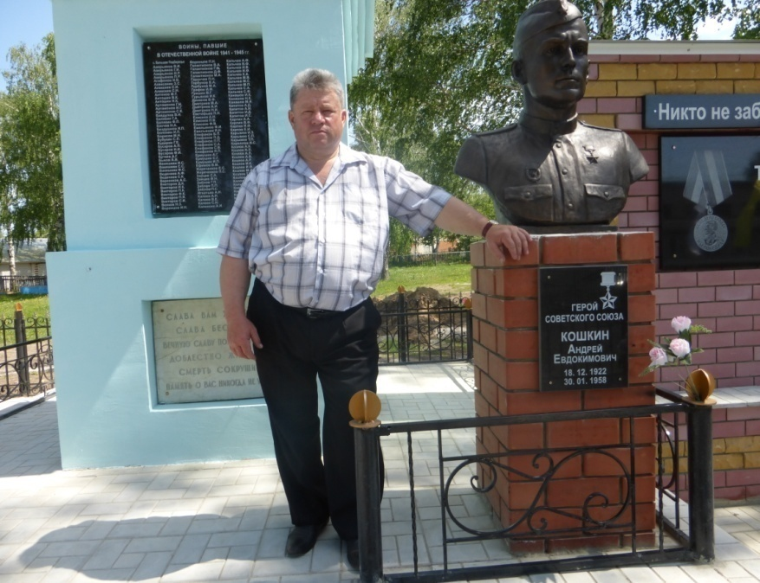
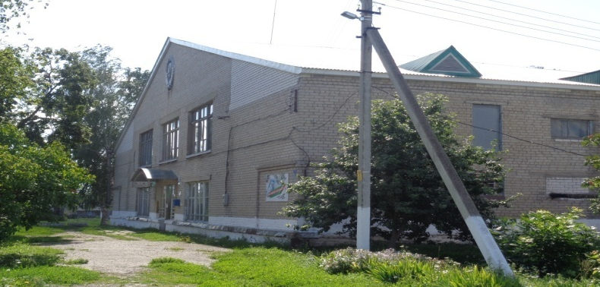
Отчет главы Больше Подберезинского сельского поселения за 2015 год
Чекмарёва
Федора
Александровича
29 января 2016 года

Slide 2
Занятость населения в 2015 году
Наименование населенных пунктов | Пенсионеры |  |  |  | Работающие |  |  |  |  |  |  |  | Работающие за преде лами района | Заня-ты,но не заре-гистриро-ваны | Получают 1200 руб. через Пенсионный фонд | Не рабо-таю-щие | В рядах российской армии | Находятся в мес-тах лише-ния свободы | Студенты и учащиеся ПУ | Школь-ники | Дети дошкольного возраста |  | Всего населе-ния
 | пенсионеры | вт.ч.работают | инва-лиды | вт.ч.работают | сель-хоз.работни-ки | вт.ч. пенсионе ры | другие организации | в бюджет ных органи зациях | вт.ч рабо тают по выс луге лет | инди-вид. пред принимате ли | наем. работники ИП | КФХ |  |  |  |  |  |  |  |  | посе-щаю-щие дет-сад | не посещающие дет-сад
Б.Подберезье | 188 | 10 | 21 | 4 | 145 | 5 | 64 | 63 | 32 | 4 | 8 |  | 94 | 6 | 30 | 4 | 2 | 1 | 65 | 83 | 21 | 35 | 834
М.Подберезье | 56 | 3 | 8 | 1 | 15 | 1 | 6 | 6 |  |  |  |  | 22 |  | 10 | 2 |  | 1 | 11 | 7 |  | 6 | 150
Плетени | 34 | 1 | 7 |  | 12 |  | 2 | 3 | 1 |  |  |  | 29 | 1 | 6 | 2 |  | 1 | 2 | 2 |  | 4 | 104
каргала | 29 |  | 10 |  | 5 |  | 4 | 3 |  |  |  |  | 15 |  | 7 |  | 2 |  | 3 | 3 |  | 2 | 84
Сосновка | 11 | 1 | 5 |  | 8 |  | 1 |  |  |  |  |  |  |  | 4 |  |  |  | 1 | 3 |  | 1 | 34
итого по СП | 318 | 15 | 51 | 5 | 217 | 6 | 77 | 75 | 33 | 4 | 8 |  | 160 | 7 | 57 | 8 | 4 | 3 | 82 | 98 | 21 | 37 | 1206

Slide 4
Бюджет СП на 2015 год, и его исполнение
Всего собственных доходов: 751383 рублей. – собрано – 801594 тыс.руб – 106,6%
Из них НДФЛ- 56000 руб. – собрано – 62793 руб. – исполнение – 112%
ЕСН – 22 000 руб. - собрано – 22677 руб – исполнение – 103%
Имущ. Налог- 66000 руб. – собрано – 58649 руб. – исполнение –89%
Зем. Налог - 607383 руб. – собрано - 657475руб. – исполнение – 108,2%
На 2015 год остались долги по сбору средств собственных доходов, большой долг по НДФЛ- 133 тыс., есть значительная сумма долга граждан, по земельному налогу 153 тыс. руб. и имущественному налогу 29 тыс. руб.,

Slide 6
Бюджет: 1312 1241,3 1222,3 1299,6
Собств.дох. 982 1107 694 685
Расх.ЖКХ: 286 305,5 258 308,8 (содержание ул.освещения и водокачки)

Slide 7
План собственных доходов на 2016 год.

Slide 8
.
Всего – 685,00 тыс.руб в т.ч.
НДФЛ – 120,00 тыс.руб.
ЕСН - мущ. нал.- 43,00 т.руб.
Зем.нал. – 490,00 т.руб.
Аренда - 2,0т.руб
,гос.пошлина -2т.р.

Slide 9
Наличие скота в ЛПХ в сравнении

Slide 10
Б.Подберезье - +57 КРС, -1 Корова, +21 овец.
М.Подберезье- +5 КРС, -4 коровы, +9 овец
Плетени - 5 КРС, -1корова, -97 овец
Каргала -8 КРС, -1корова, -5 овец.
Сосновка +1 КРС, -1 корова, -13 овец.

Slide 11
Производство и реализация сельскохозяйственной продукции с личного подсобного хозяйства по Большеподберезинскому сельскому поселению Кайбицкого муниципального района Республики Татарстан за январь-декабрь 2015 года.
Наименов. Насел. пункта | Молоко государству и на рынок |  |  |  | М я с о |  |  |  | Картофель |  |  |  | Прочие |  | Всего сумма | К-во дворов | Доход На 1 двор | К-во коров | Реал Мол На 1 корову.
 | Количество |  | Сумма,руб |  | Количество |  | Сумма,руб. |  | Количество |  | Сумма, руб |  | Сумма |  | руб |  | руб
 | За месяц | С Начала года | За меся | С Начала года | За месяц | С Начала года | За месяц | С Начала года | За месяц | С Начала года | За месяц | С начала года | За месяц | С Нач. Год.
2014г. 2015г. | 20237 20137 | 325585 349497 | 352963 360701 | 4516107 5411129 | 7500 12200 | 66500 63000 | 1,5млн. 2,8млн. | 13,9 млн. 14,1 млн. | 2550 3600 | 13600 20710 | 25500 90000 | 123900 503050 | 92500 280000 | 76900 1905000 | 1925907 22009179 | 401 401 | 48027 54886 | 153 150 | 2128 2330

Slide 12
Всего за период 2015 года нашим населением взято
7 кредитов на сумму 1,596 млн. рублей. или в среднем
3980 руб. на 1 двор
За период с 2006г. по 2015г. взято 103 кредита на сумму 18,852 млн.рублей , или 47012 руб. на 1 двор

Slide 13
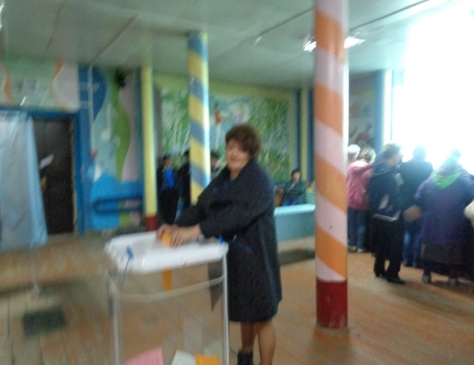
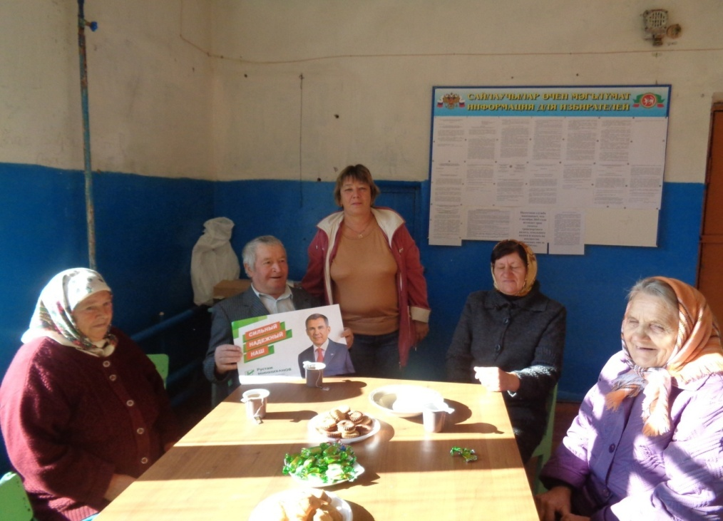
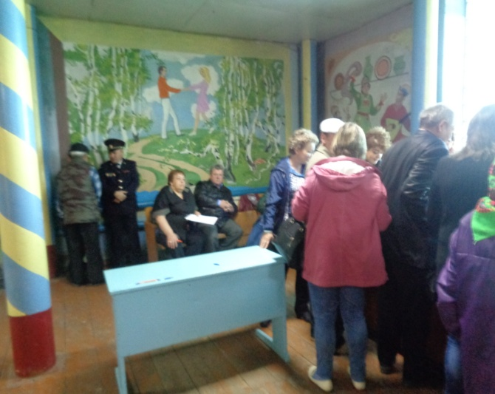
Выборы -2015 года в с. Б.Подберезье

Slide 14
Сведения о работе Исполкома Большеподберезинского СП за 2015 год
Зарегистрировано и рассмотрено заявлений и обращений – 1282,
Из них письменных - 32
Выдано справок, выписок из по хозяйственных книг – 587,
Выдано разрешений (на складирование стройматериалов, дрова, лесоматериал – 32.
Выдано ходатайств на кредит ЛПХ - 14
Нотариат:
Выдано доверенностей на оформление домов, земельных участков, наследства – 4,
Заверено копий документов - 7
Паспортный стол:
Получено паспортов ( 14 лет, 20 лет, 45 лет, изменение фамилии) -54,
Прописались –13,
Выписались – 7.
За 2015 год родилось - 7 человек.
Умерло- 19 человека
Выписалось- 7 чел.
Прописалось - 13 чел.
Оформлено похозяйственных книг 8 по 5 населенным пунктам.
Внесение данных в электронную ПК- регулярно.

Slide 15
70 – летие Великой Победы – большое торжество для народа России. В связи с этим праздником накануне Дня Победы 7 марта 2015 года ветеранам Великой Отечественной войны 1941-1945 г.г. и труженикам тыла были вручены юбилейные медали. В селе Большое Подберезье на торжественном мероприятии юбилейные медали вручал Глава района Рахматуллин А.И., на мероприятии присутствовали Глава СП Чекмарев Ф.А., директор Большеподберезинской СОШ Биктимерова Ф.Ф, Бикбова Ф.Ш., заместитель председателя исполкома района, Закирова А.Н. председатель Совета ветеранов района и председатель первичной организации ветеранов (пенсионеров) Елисеева Е.И.

Slide 16
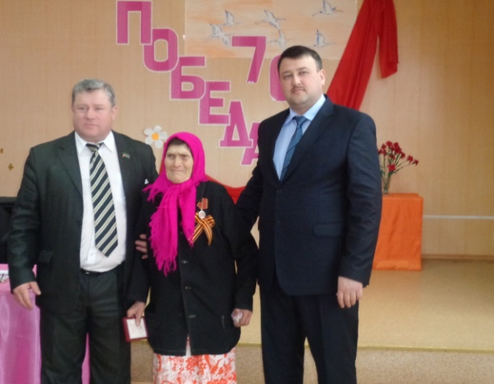
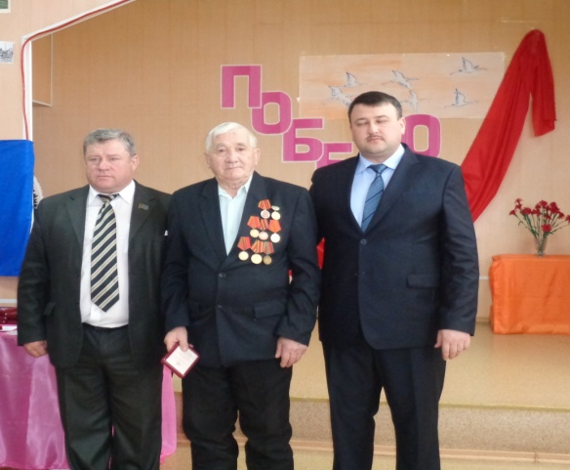
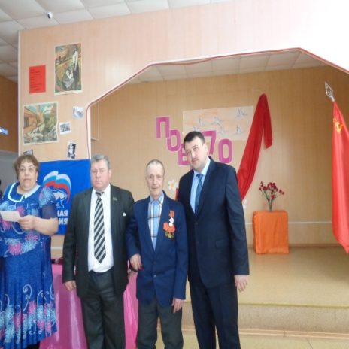
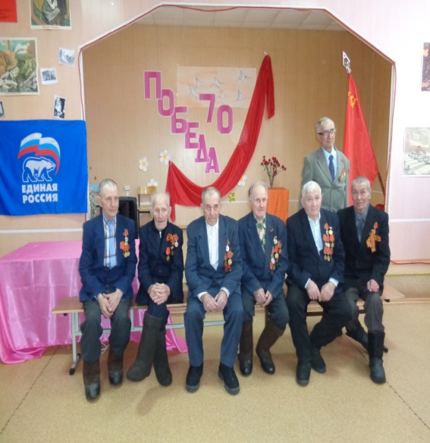
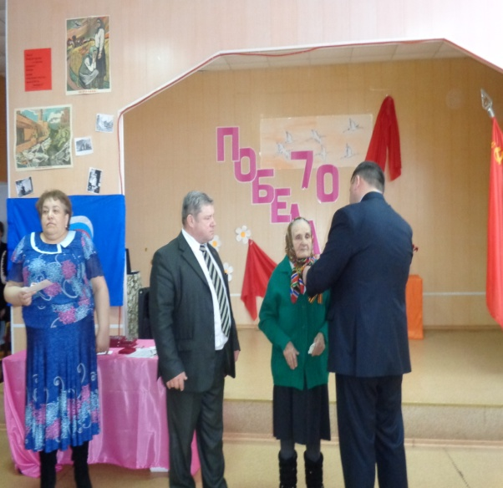
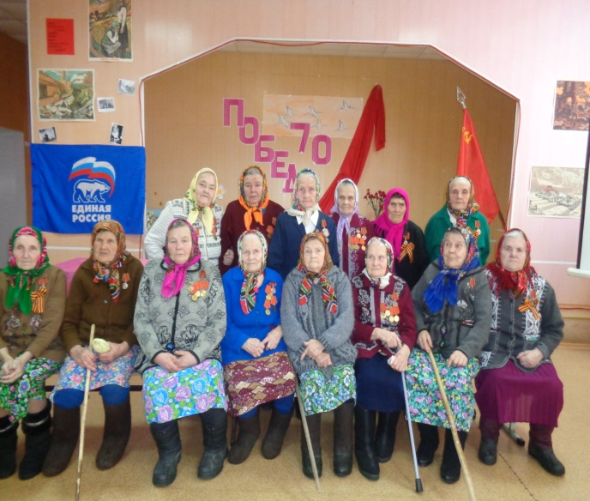
Награждение юбилейными медалями
7 марта 2015 года

Slide 17
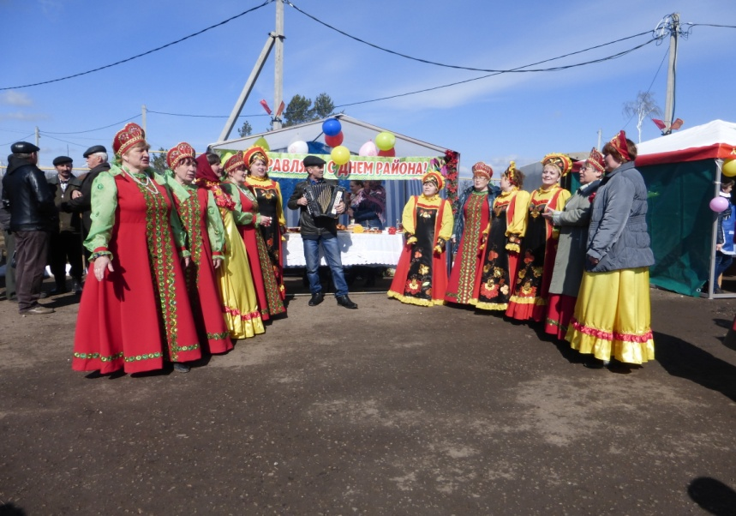
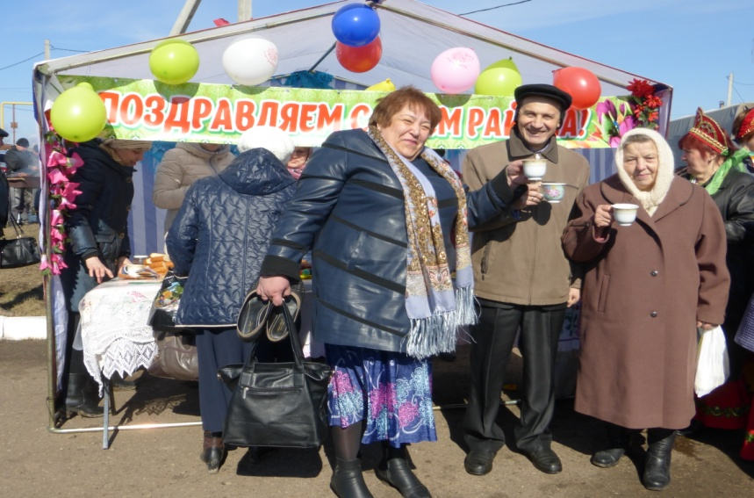
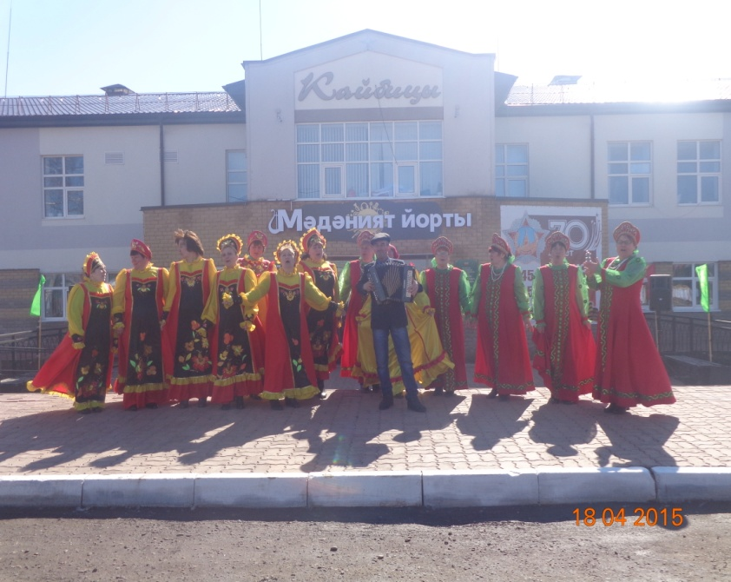
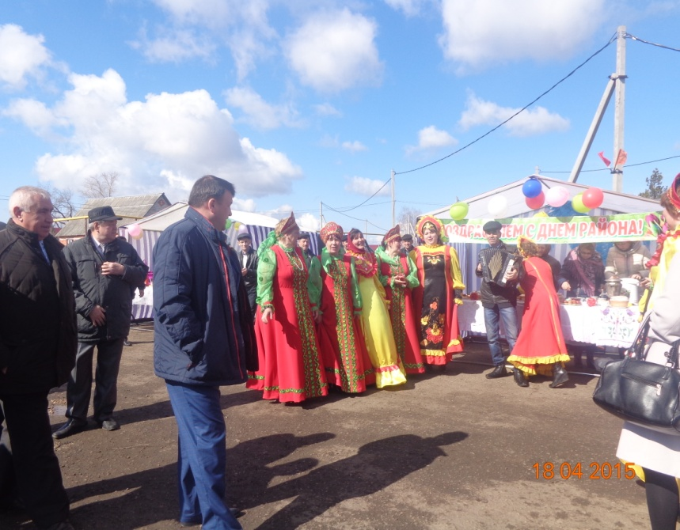
Праздник День района

Slide 18
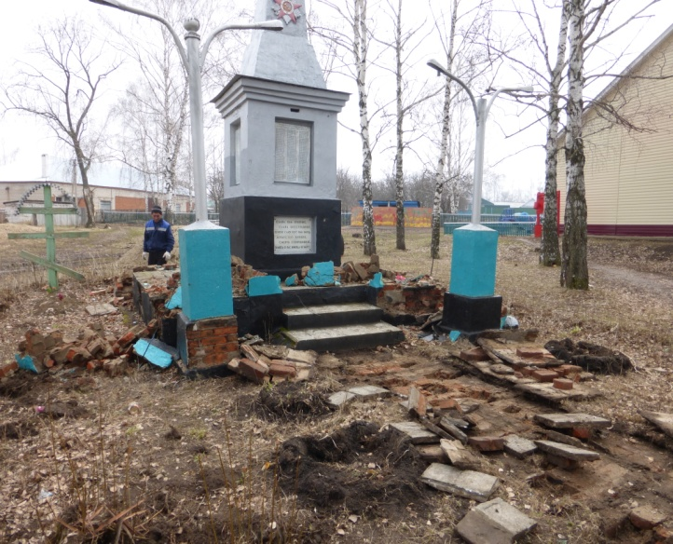
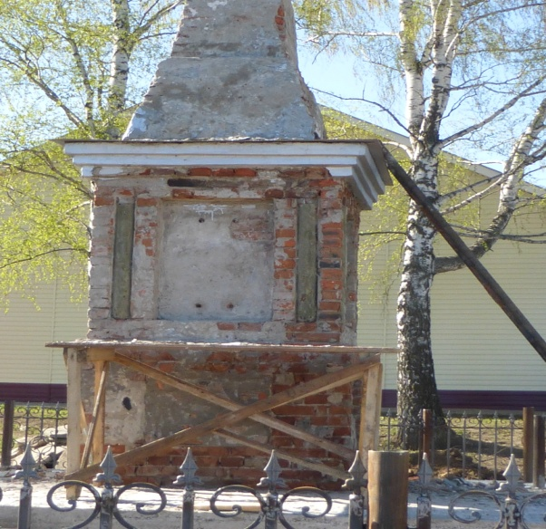
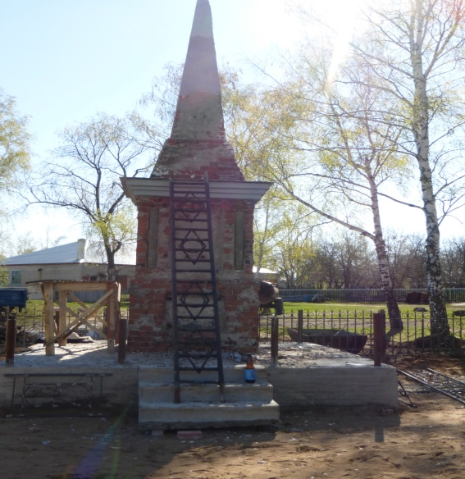
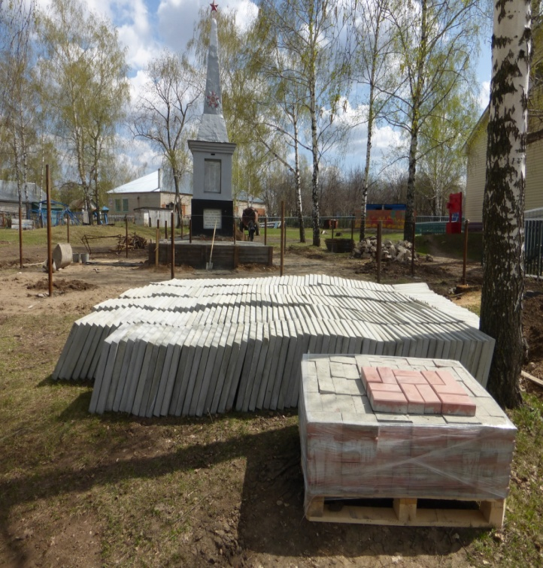
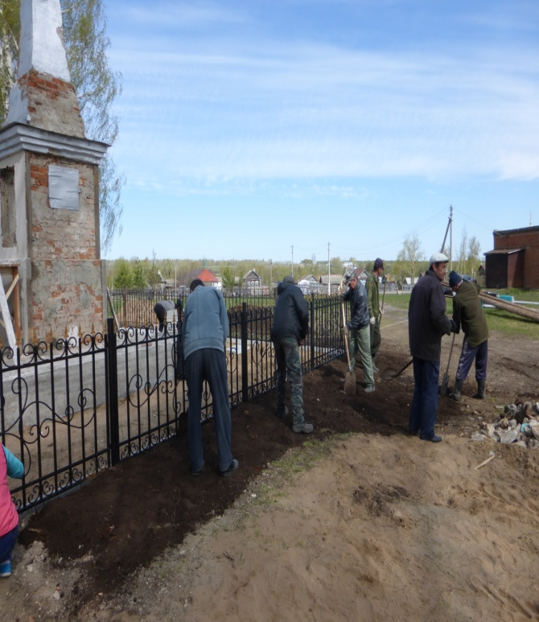
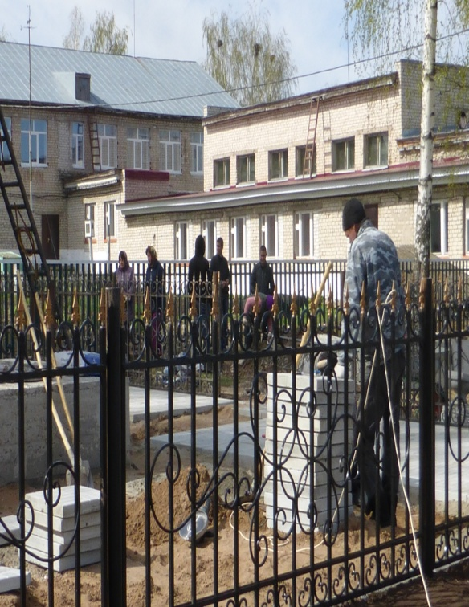
Реставрация и строительство памятника погибшим воинам

Slide 19
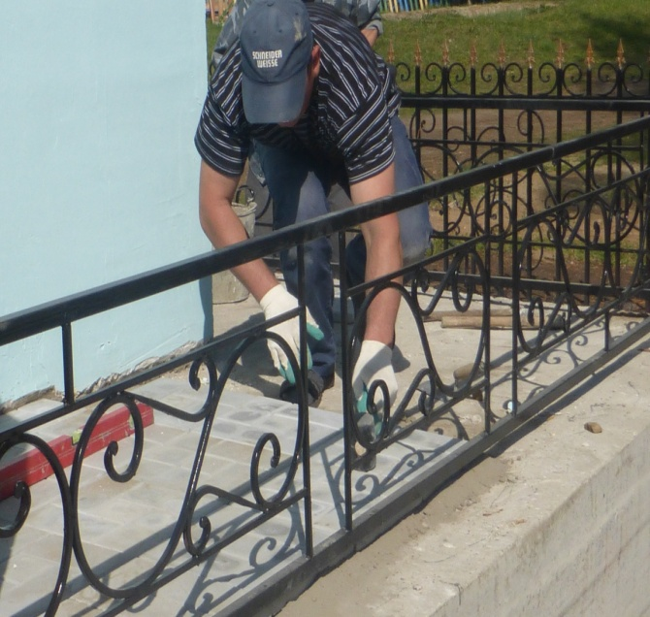
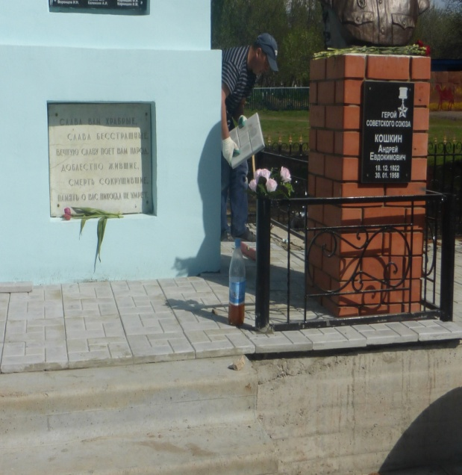
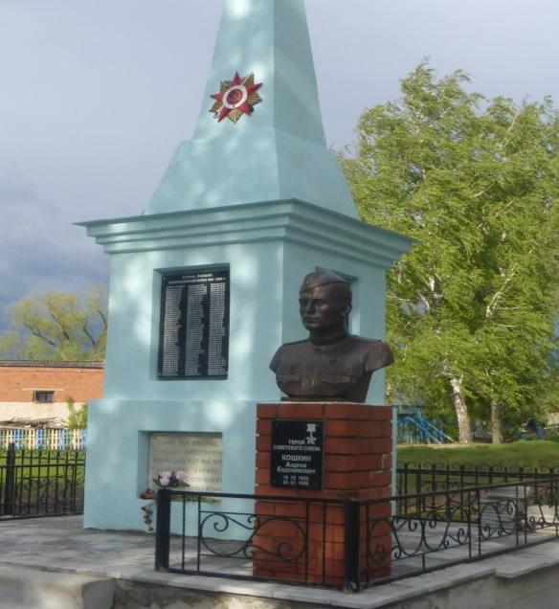
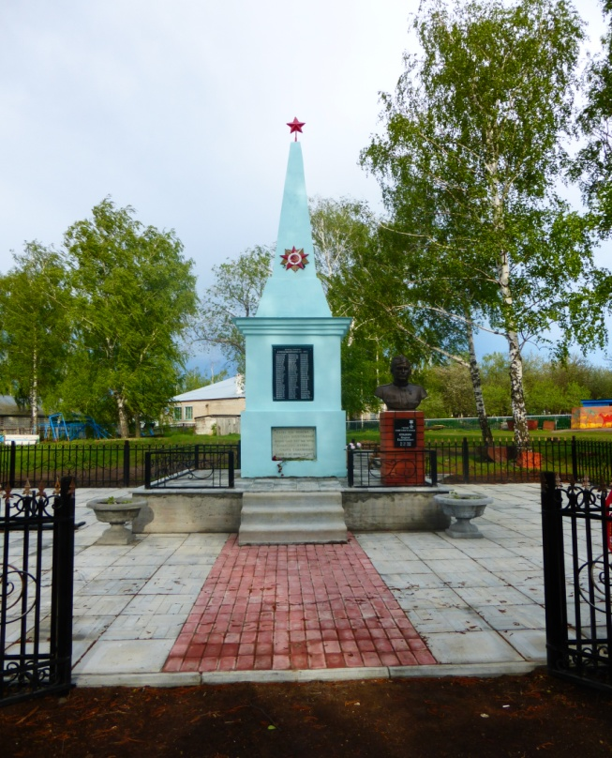
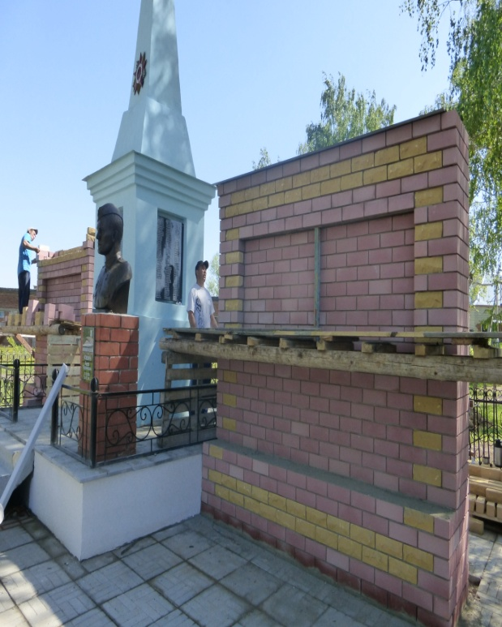
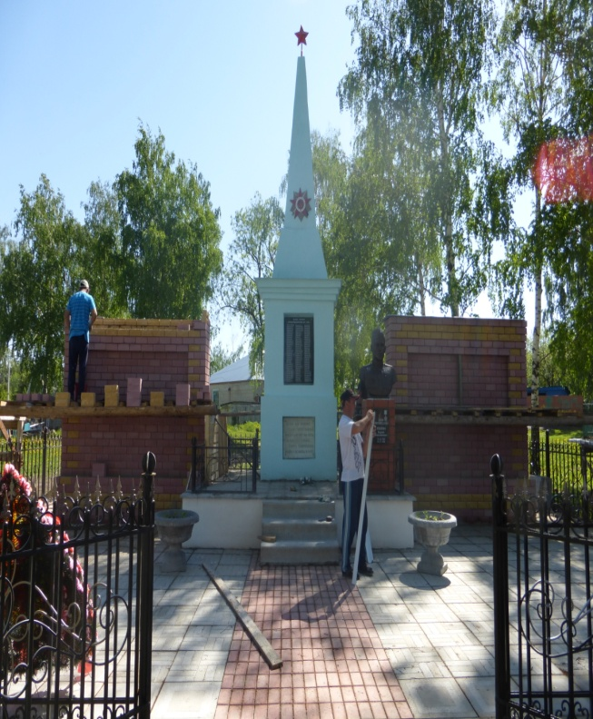

Slide 20
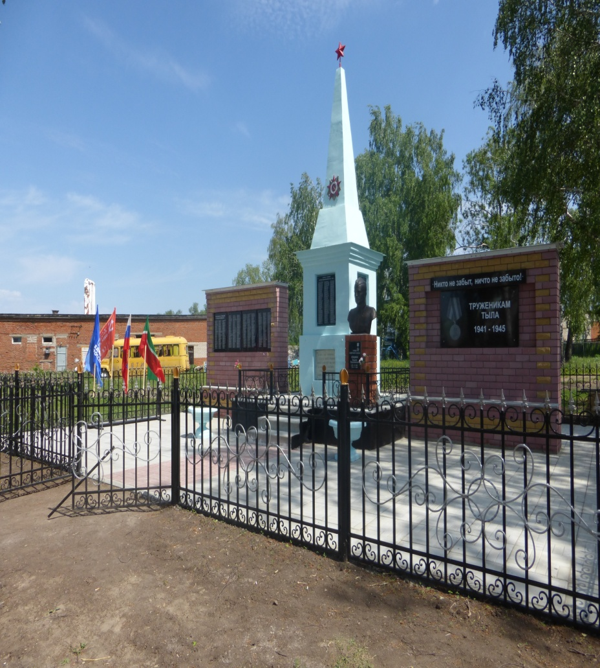
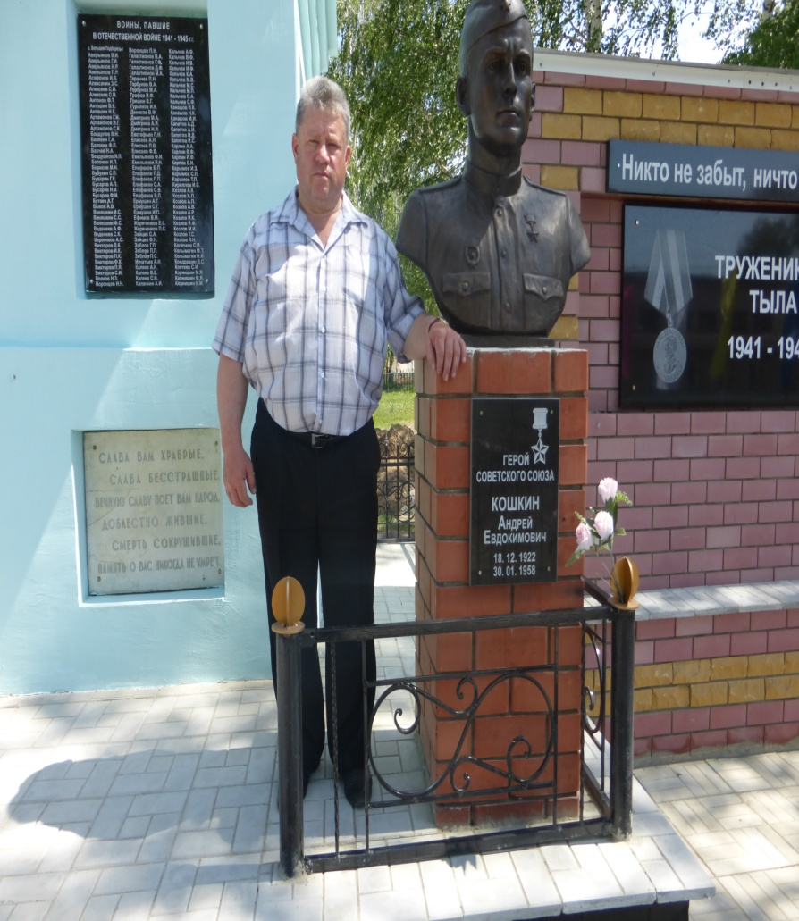
Новый памятник погибшим воинам

Slide 21
Бессмертный полк
Б.Подберезье
Нет праздника важнее и дороже, И пусть уйдет в историю война, Мы, правнуки-праправнуки героев Не смеем забывать их имена…

Slide 22
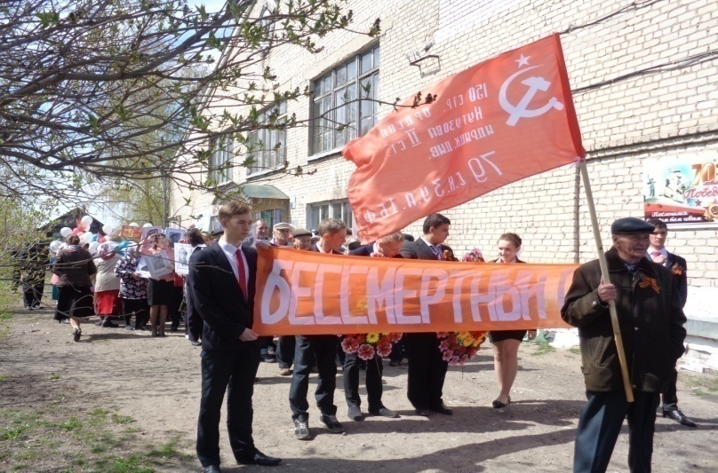
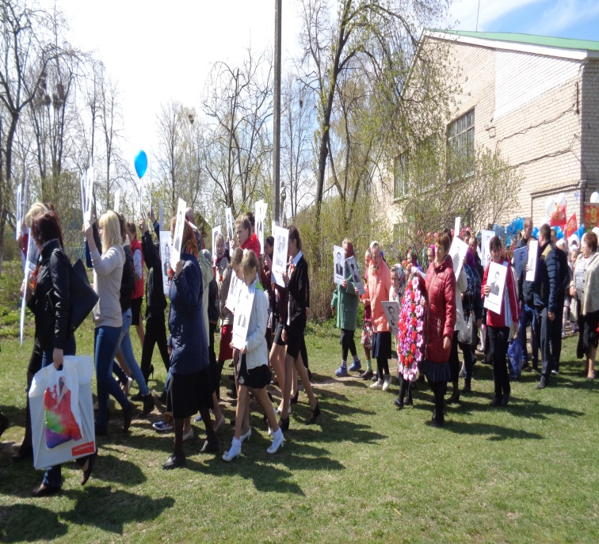
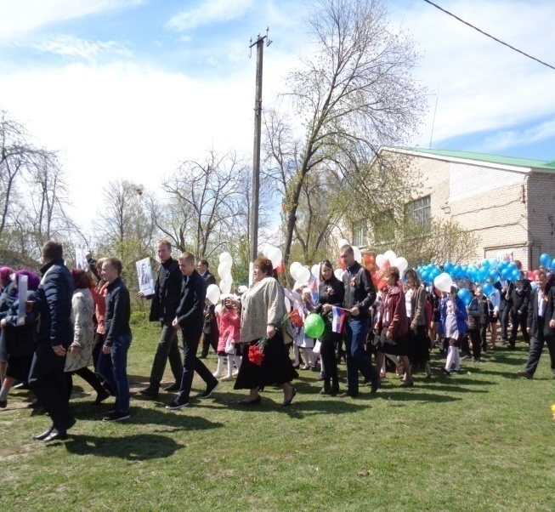
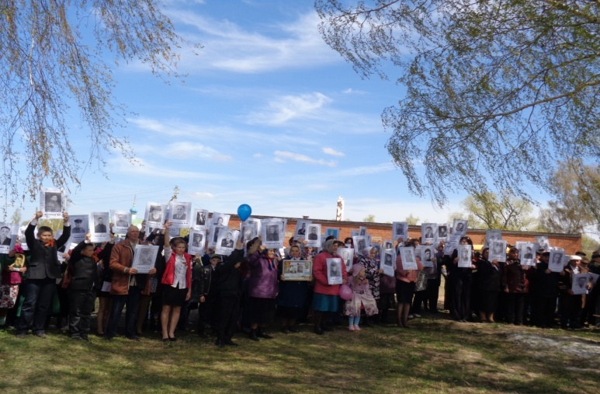
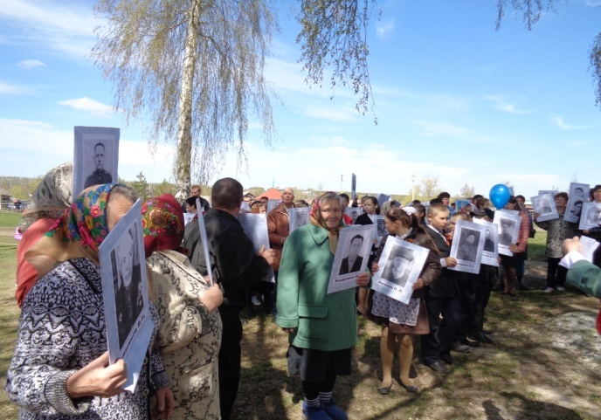

Slide 23
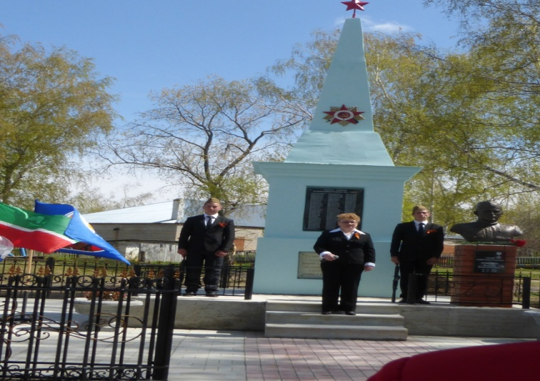
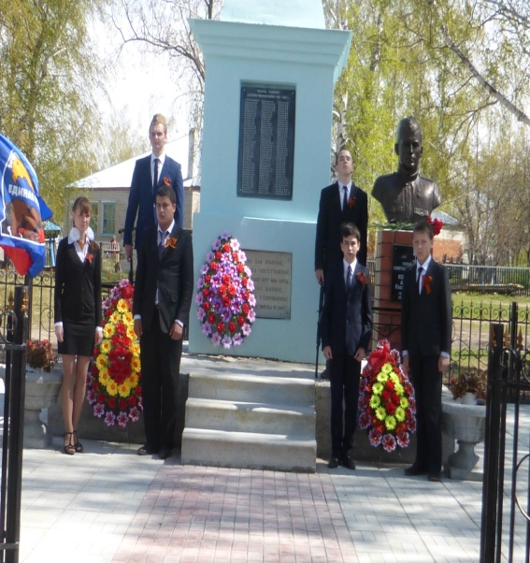
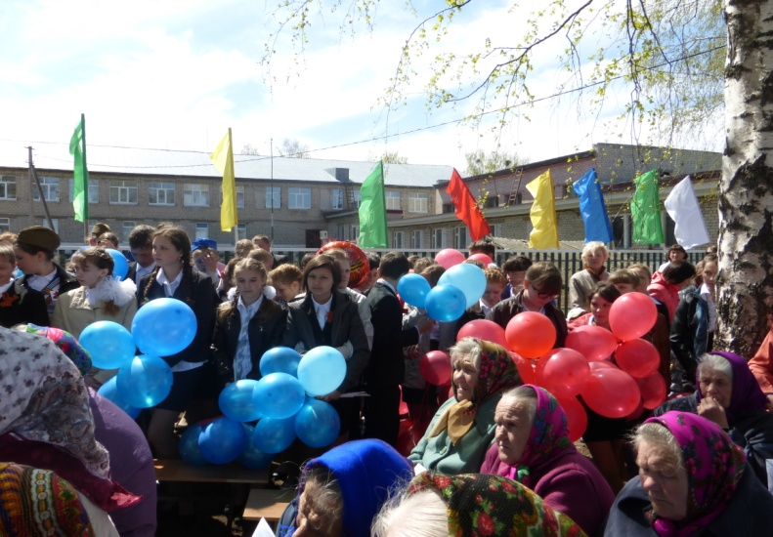
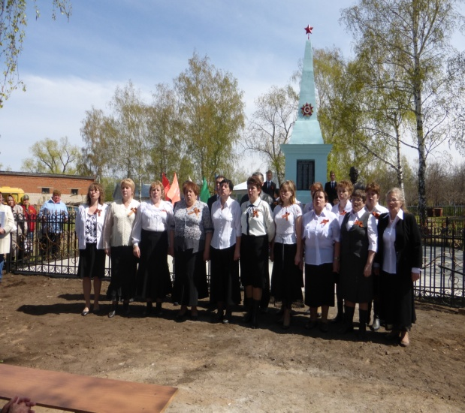
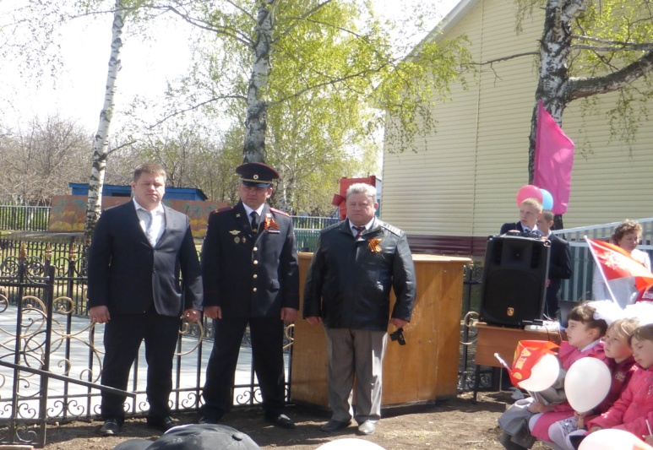
праздник великой победы

Slide 24
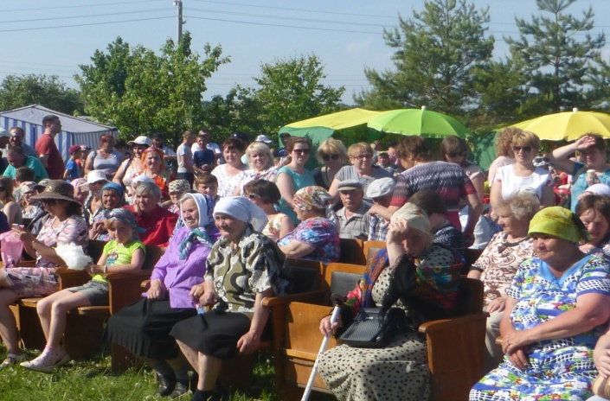
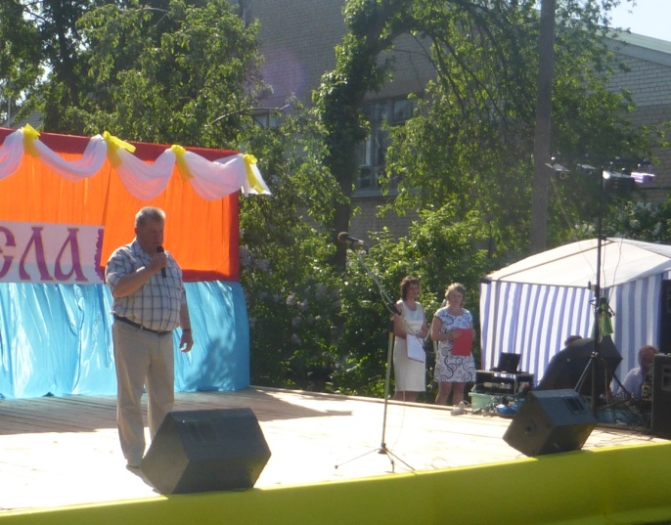
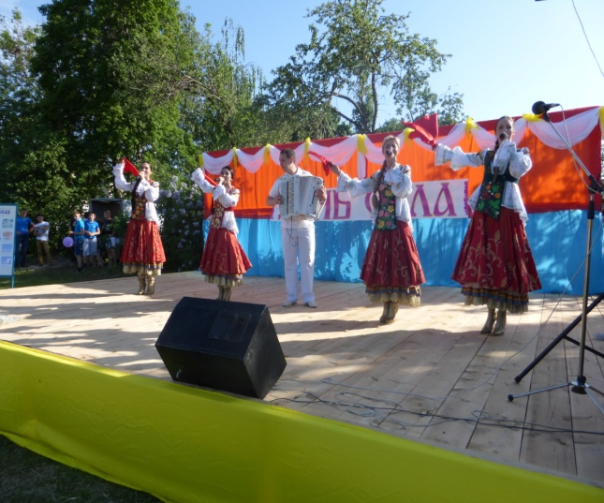
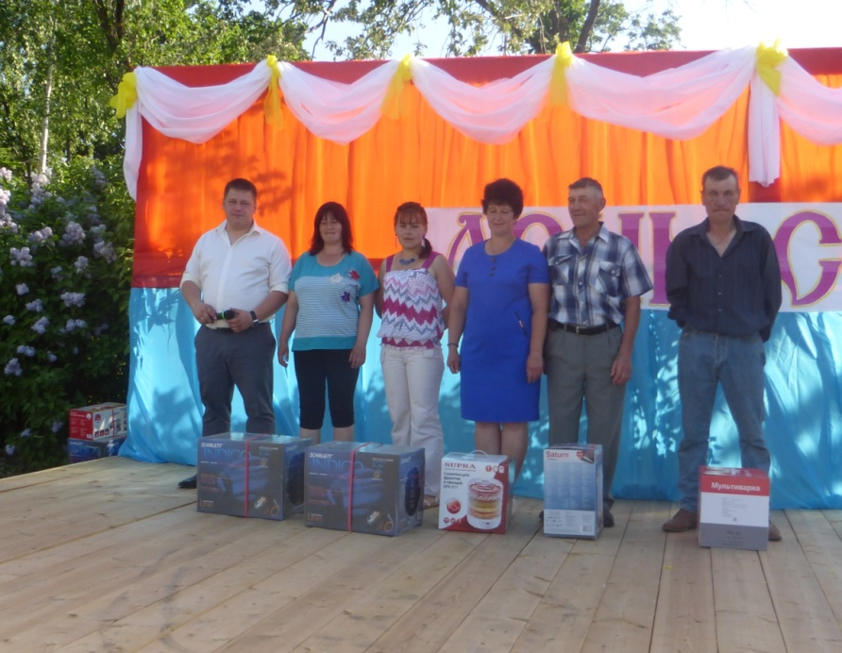
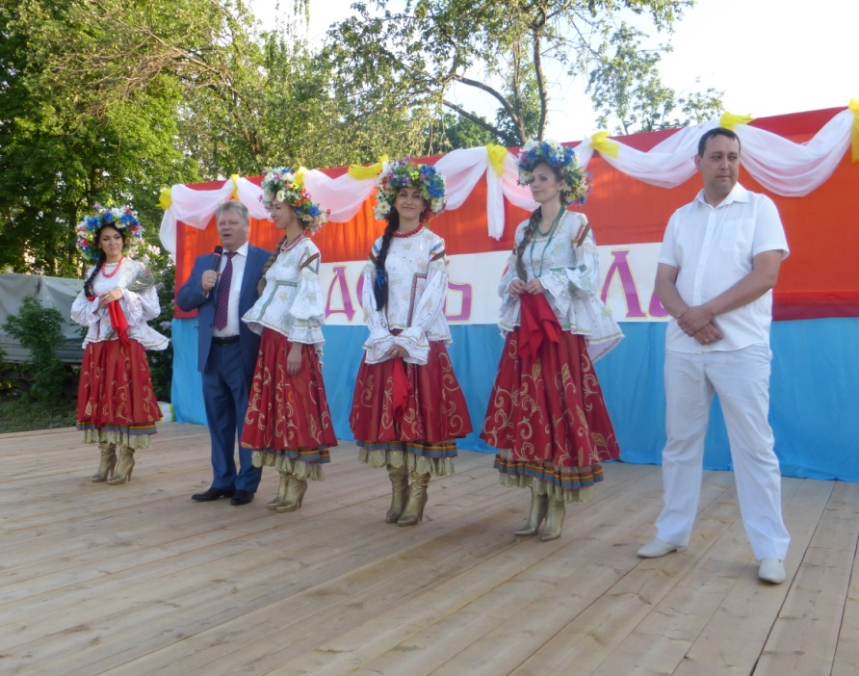
ДЕНЬ СЕЛА

Slide 25
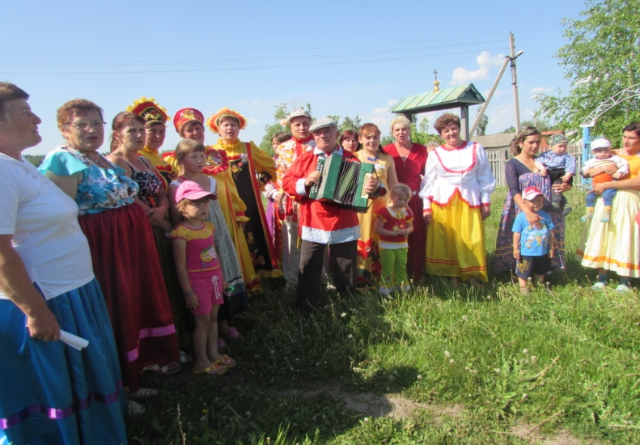
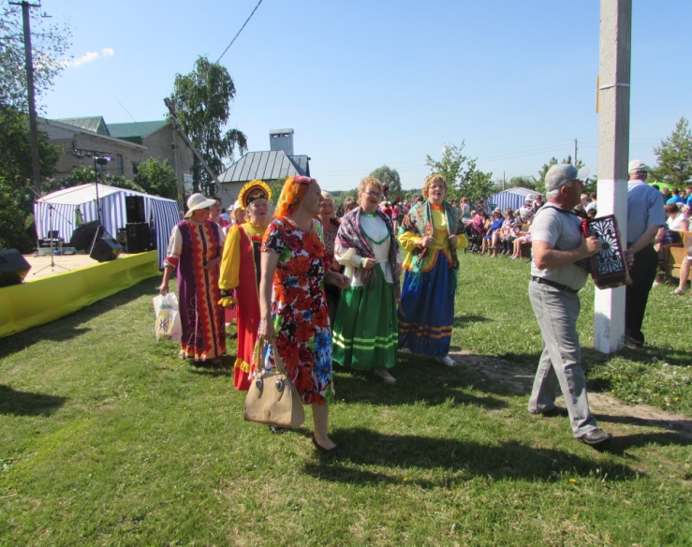
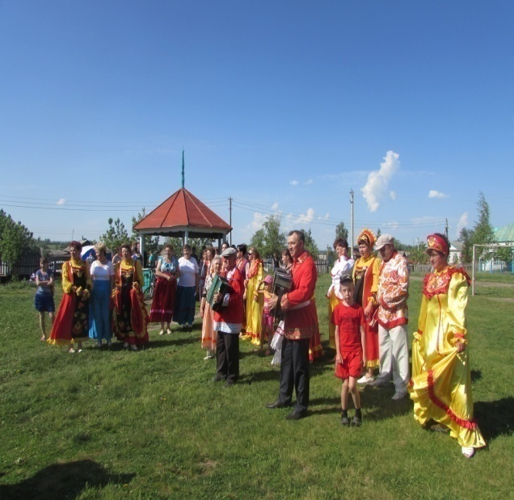
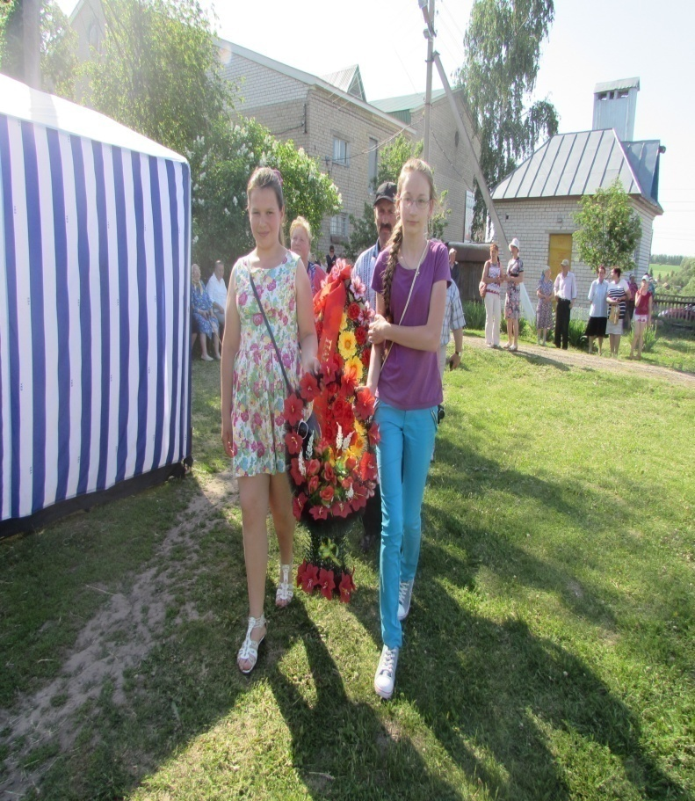
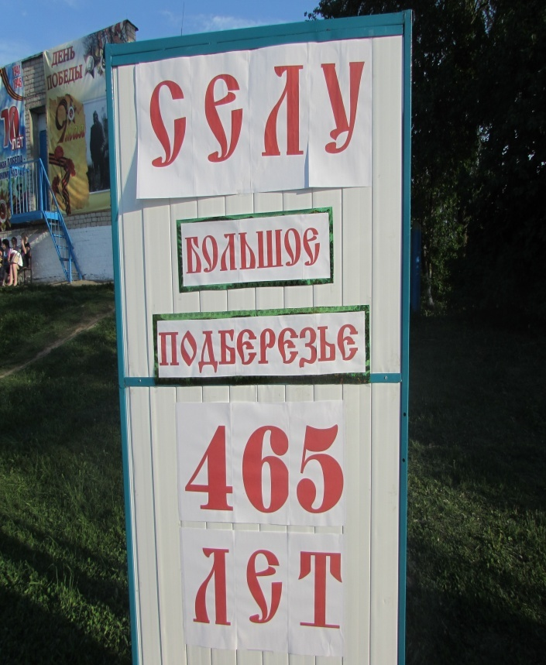
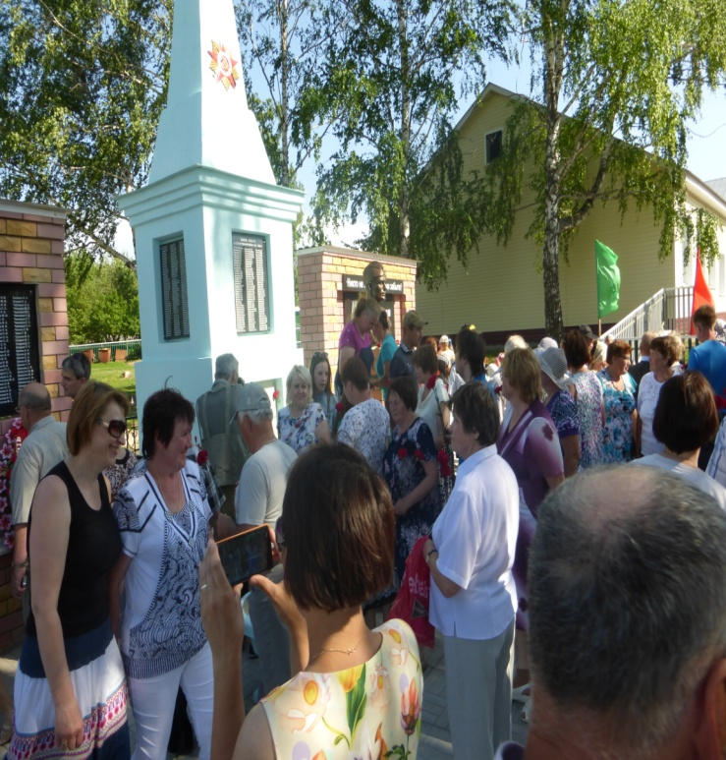

Slide 26
Праздник сабантуй

Slide 27
Наведение порядка на территории села
Очистка и озеленение парка ДК
Обкашивание дороги

Slide 28
Закладка фундамента под строительство церкви

Slide 29
21 июня - День памяти и скорби

Slide 31
Начало строительство церкви сергия радонежского

Slide 32
Строительство скотомогильника

Slide 33
акция «Помоги собраться в школу»

Slide 34
Строительство дороги до д. Каргала

Slide 35
культура
культура

Slide 36
Строительство дороги до д. Каргала

Slide 37
Звон колоколов в село б. подберезье

Slide 39
Очистка озера ул. полевая

Slide 40
УБОРКА ТЕРРИТОРИИ КЛАДБИЩ

Slide 41
ЯРМАРКА ВО ВСЕЙ КРАСЕ

Slide 42
90- летний Юбилей гущиной ольги петровны

Slide 43
Замен водопровода в с М. подберезье

Slide 44
Ремонт м.подберезинского ск

Slide 45
СПОРТ
УЧАСТИЕ В РАЙОННОМ ФУТБОЛЕ ПРИНИМАЕТ МИХЕЕВ СЕРГЕЙ ВАЛЕРЬЕВИЧ

Slide 46
культура
культура

Slide 47
ЮБИЛЕЙ ВЕТЕРАНА ТРУДА

Slide 48
Ограждение кладбищ

Slide 49
Обновление изгороди

Slide 50
Очистка русла реки берля

Slide 51
Культура

Slide 53
Работа с детьми
Детский утренник с воспитанниками Д/С - « В гостях у Феи»

Slide 55
Игра-викторина «Сказка за сказкой

Slide 56
Веселые игры на улице

Slide 57
Спасибо за внимание

